Slide 1

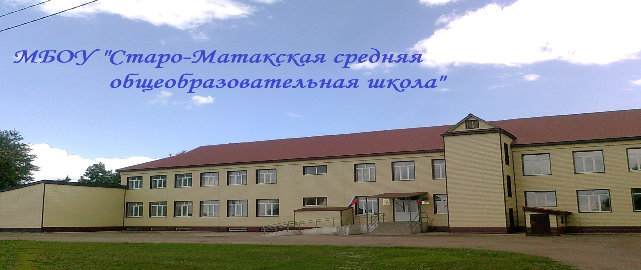
Анализ работы тимуровского отряда школы
за 2017-2018 учебный год

Slide 2

Тимуровское движение
В советское время книги Гайдара были одним из основных средств воспитания подрастающего поколения. Органы воспитания СССР ставили в пример советским детям героев его повестей и рассказов. Организовывавшиеся советскими школами отряды детей для помощи пожилым людям назывались "тимуровскими", а их участники - "тимуровцами", в честь главного героя повести Гайдара "Тимур и его команда".

Slide 3
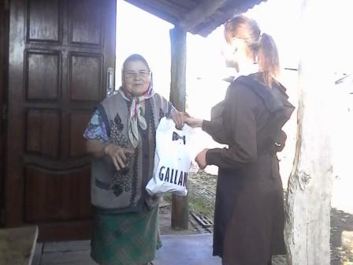
Районная акция «Поделись теплотой своей детской души». Поздравление пожилых людей с Международным Днем пожилого человека.

Slide 4

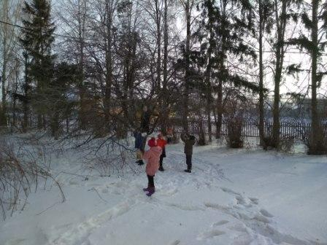
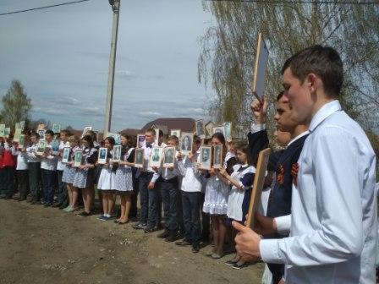
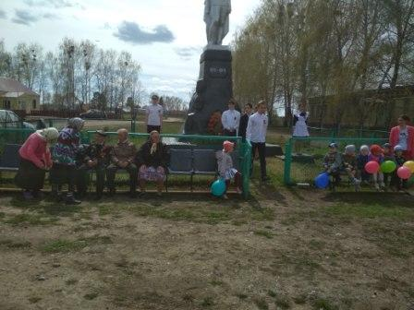
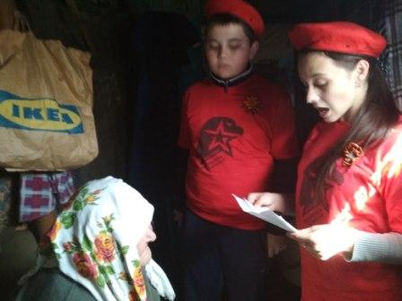
Акция «День Добра и Уважения»

Slide 5
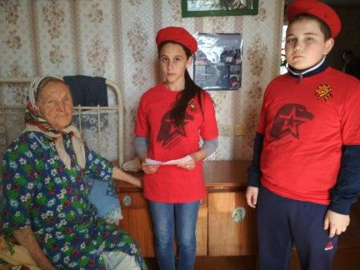
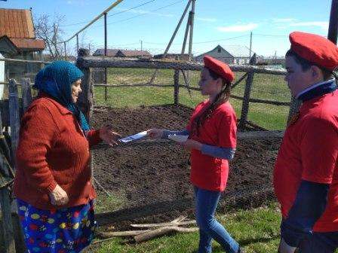
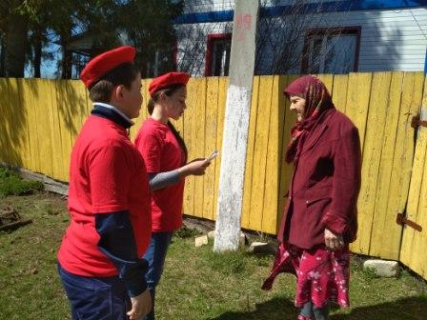
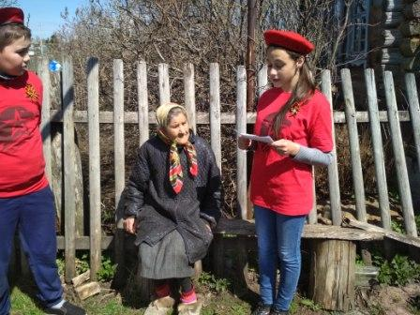
Операция «Дом без одиночества»

Slide 6
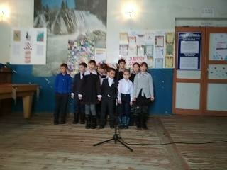
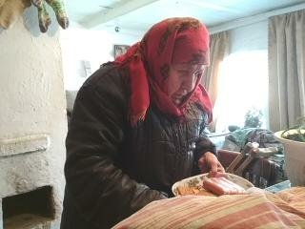
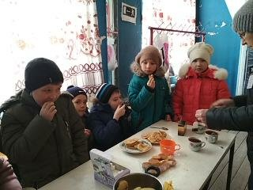
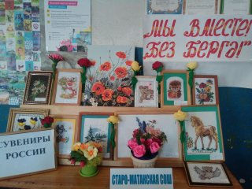
День Героев Отечества в МБОУ в МБОУ «Старо-Матакской СОШ»
Помогаем ветерану труда Юдиной Вере Трофимовне
Концерт перед избирателями

Slide 7
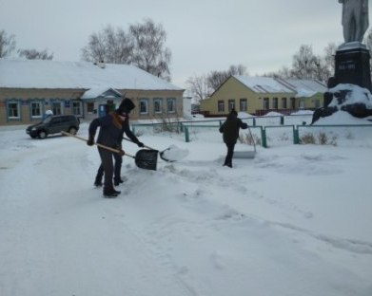
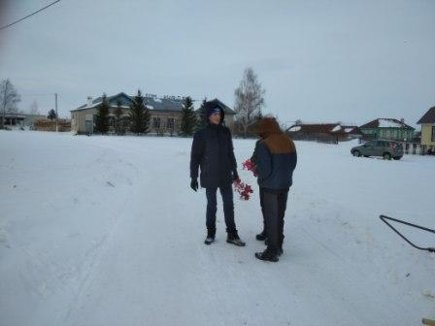
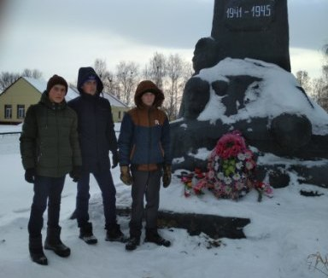
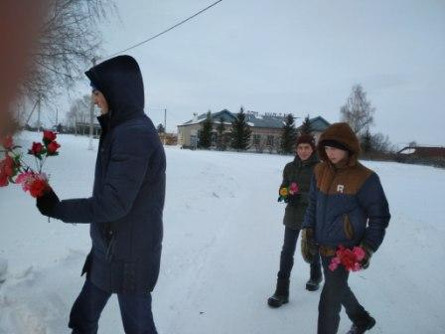
Акция «Памятник»

Slide 8
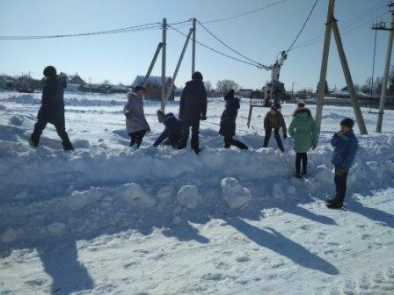
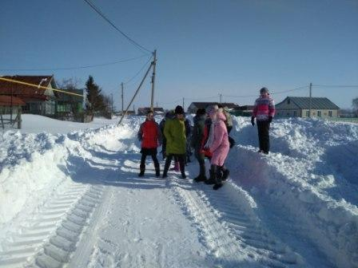
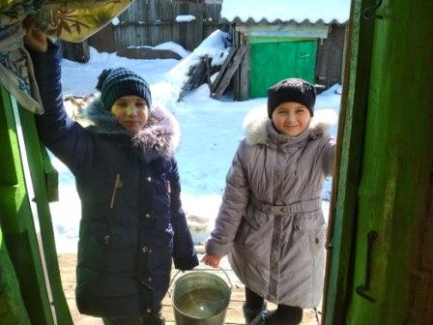
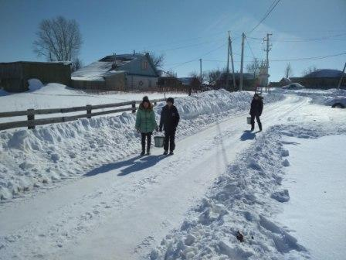
Акция «СНЕГОПАД»
Кто людям помогает – не тратит время зря,
Прекрасными делами наполнится земля!

Slide 9
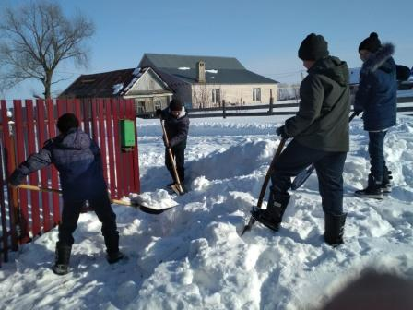
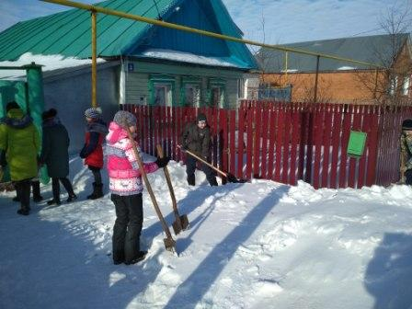
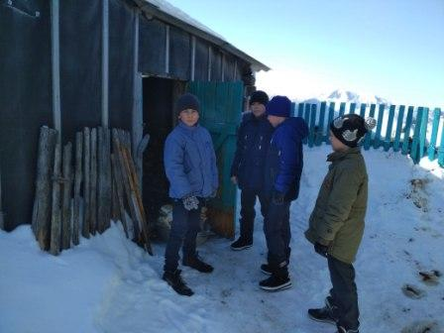
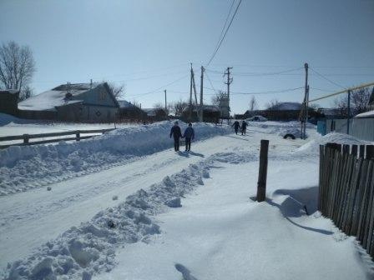
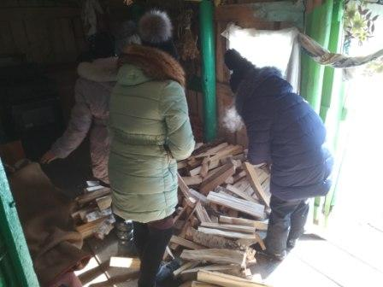
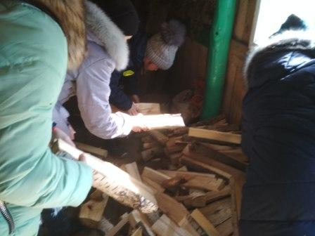
Свободные минуты вы отдаете всем,
Кто в помощи нуждается, не требуя взамен

Slide 10
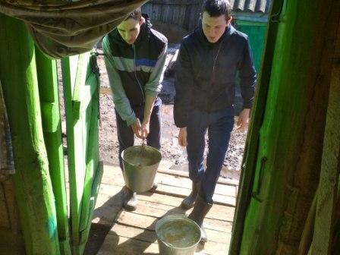
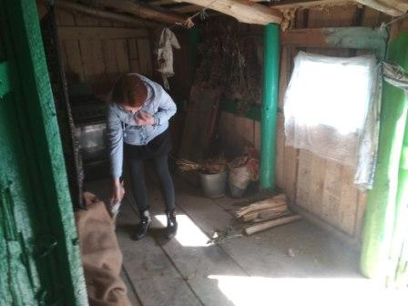
А еще мы поняли ,что сознательность, ответственность - вот основные характеристики тимуровской работы. Тимуровская работа предполагает самостоятельное принятие решения о помощи ближним. Именно добрая воля, а не принуждение или поиск выгоды, лежит в основе поступков тимуровцев. Однако добрая воля не принесет добрых плодов, если рядом с ней не будет следовать ответственность и сознательность.
Эмоциональная отдача от помощи детям и людям ни с чем не сравнима !

Slide 11
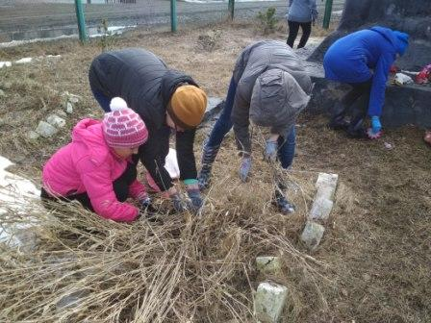
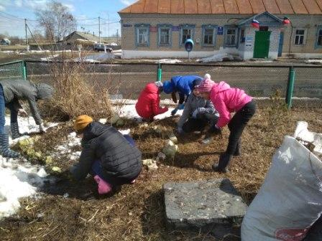
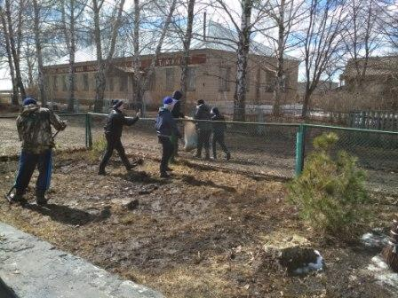
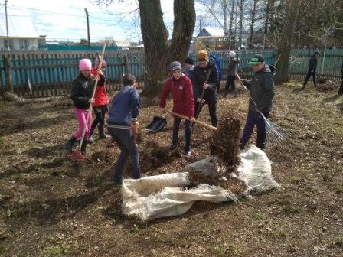
АКЦИЯ
«Наш субботник, всем пример!»»

Slide 12
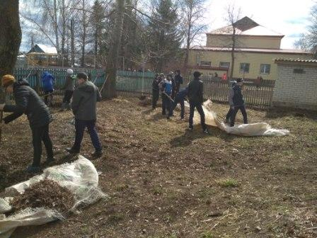
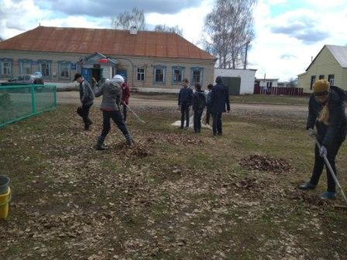
СПЕШИМ ДЕЛАТЬ ДОБРО

Slide 13
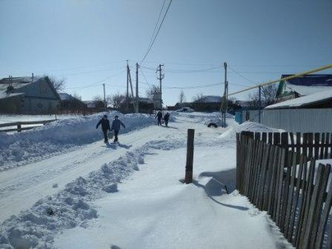
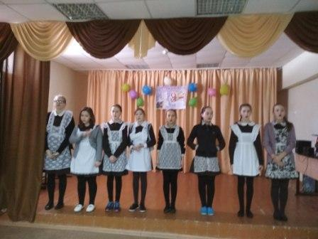
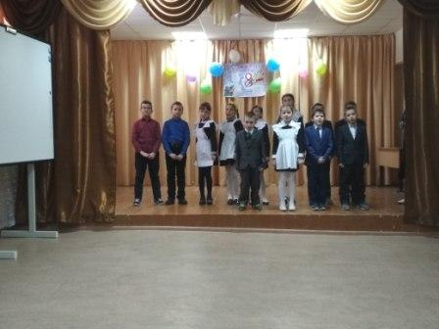
Мы такую альтернативу нашли
Общее, что нас объединяет, — добровольность
Мы ВСЕГДА ТАМ, ГДЕ НУЖНЫ!
Еще нас объединяет потребность быть нужными. Тимуровское движение позволяет реализовать эту потребность, ощутить свою полезность.

Slide 14
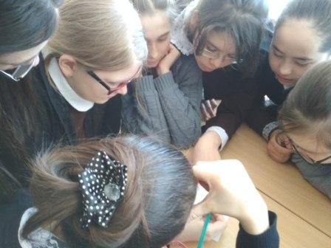
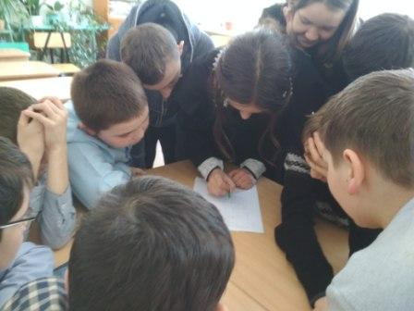
В основе тимуровского движения лежит старый как мир принцип: хочешь почувствовать себя человеком — помоги другому.

Slide 15

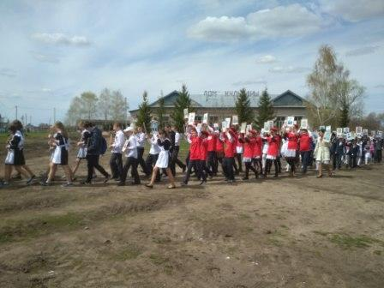
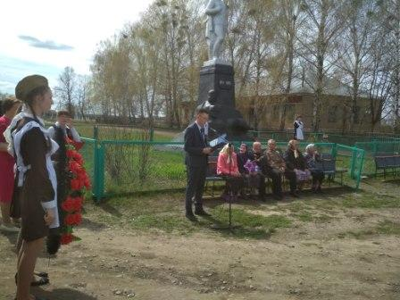
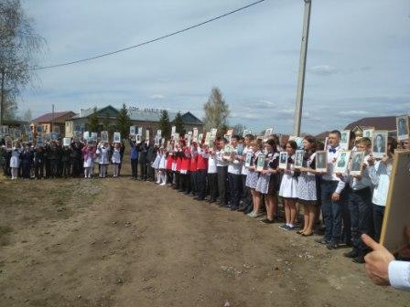
" Мое Отечество"
Нет ничего на свете
Родины дороже.
И мы России верные сыны.
Не зря нас называют патриоты.
Отчизне будем мы
Всегда верны!

Slide 16
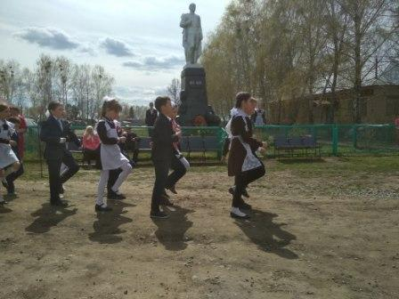
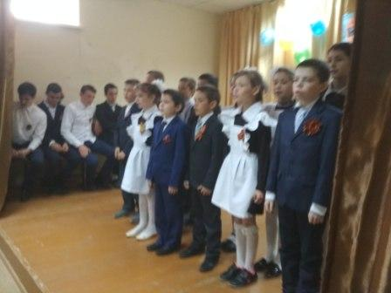
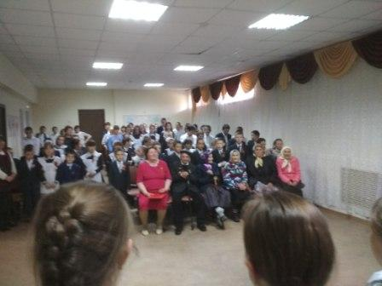
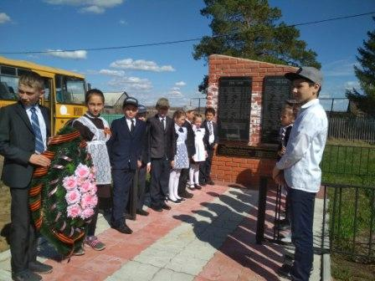
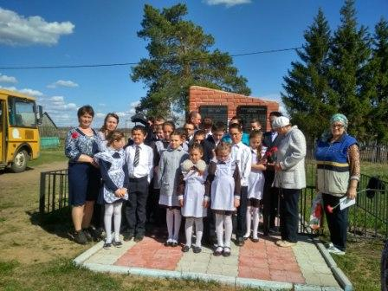
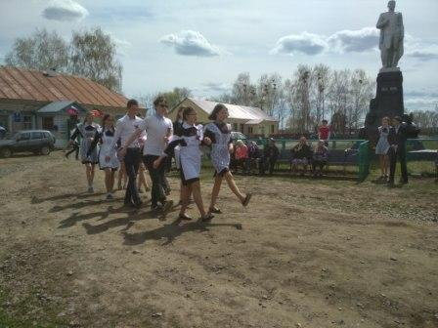
Наши поздравления дорогим ветеранам Великой Отечественной войны в День Победы 9 мая

Slide 17

Тимуровцы сообщают...
Мы уже большие дети.
И должны мы помогать
И ближним, и соседям.
Мы бабушкам и дедушкам
Спешим помочь во всем:
Воды мы им наносим
И в доме приберем.
Дрова поможем складывать,
А кто и расколоть.
Протяпать в огороде
И грядки прополоть.
И бабушкам - соседкам
Мы тоже помогаем,
То в магазин им сбегаем,
То мусор убираем.
Ведь очень трудно стареньким
Работать целый день,
А нам помочь им хочется,
А вовсе и не лень.

Slide 18

Будем надеяться, что тимуровская работа будет процветать дальше и приносить добро, ведь жизнь дается только один раз и ее нужно прожить достойно.

